Slide 1

Seminario Nacional de Arbitraje 2026

Slide 2

Presentación
Antes de entrar a explicar en profundidad las últimas matizaciones al reglamento (yuko, pérdida de tiempo, rotura de agarres, atención médica, etc.), vamos a revisar alguno de los puntos que ya se habían comentado con anterioridad pero que conviene recordar.

Slide 3
Situaciones ahora permitidas
Reverse seoi-nage:
  Permitido excepto en cadetes e infantiles.
  En estas categorías se penalizará con shido aunque el competidor no llegue a proyectar
Apoyo de la cabeza en la proyección:
  Permitido excepto en cadetes e infantiles.
  En estas categorías se penalizará con shido aunque el competidor no llegue a proyectar
  El “diving tradicional o la “voltereta hacia adelante”, aunque no toque con la cabeza sigue siendo hansokumake.
Defensa de la caída con la cabeza:
  Permitido excepto en cadetes e infantiles.
  En estas categorías se penalizará con shido
  Puente sobre pies y cabeza = Ippon

Slide 4
Situaciones ahora permitidas
Salidas de la zona de combate.
  Mientras uno de los competidores esté tocando el área de combate, se debe dejar seguir la acción pudiendo atacar y puntuar cualquiera de los dos.
  Matizaciones: si uno de los 2 competidores, como táctica de combate, va siempre hacia fuera de forma repetitiva e intencionada una vez establecido el kumikata, se debería de penalizar con shido.

Slide 5
Cambio del tipo de sanción
Kansetsu y shime waza desde Tachi waza:
  No cambia el que si en Tachi-waza se hace o intenta hacer una técnica de shime-waza o kansetsu-waza sin una técnica de proyección se penaliza con shido.
  Si se hace con una técnica de proyección con bajo riesgo de lesión donde uke tiene posibilidad de escapar -> shido
  Lo mismo, pero con alto riesgo de lesión donde uke no tiene posibilidad de escapar -> HSK

Slide 6
Cambio del tipo de sanción
Kata sankaku:
  kata Sankaku desde tachi waza, si hay riesgo HSK si no hay riesgo Shido.
Agarre del oso:
  Con agarre previo todo agarre está permitido.
  Si no hay agarre previo y agarrándose con las manos entre ellas cerrando el círculo, se penaliza con shido.

Slide 7
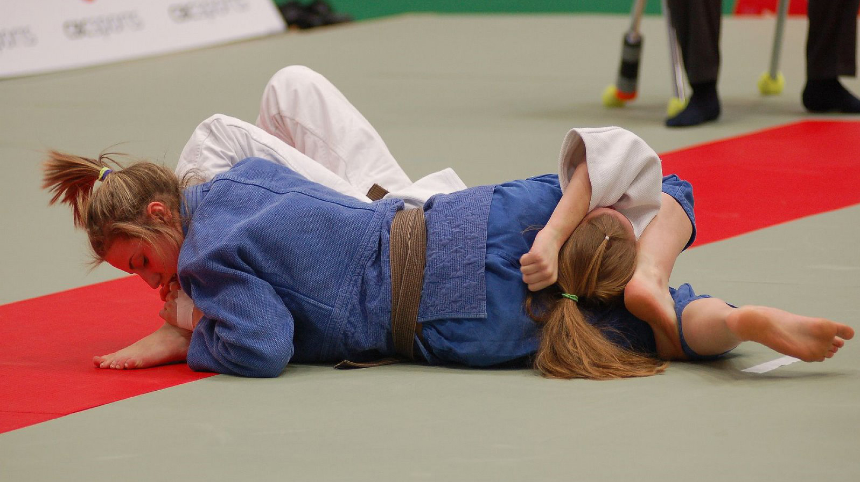
Kuzure Kami Shiho gatame
  Las caderas no tienen por qué estar encima de uke ni totalmente giradas, pero siempre debe haber 2 puntos de control, sankaku+brazo, sankaku+pierna, etc.
  Si sólo existe un único control con las piernas y el cuerpo de tori hacia abajo con los brazos en cruz sobre el tatami no es osaekomi.

Slide 8
Últimas matizaciones a la norma

Slide 9
Yuko
Excepto caer absolutamente sobre el estómago o con las dos rodillas apoyadas, como primer impacto, todo lo demás será Yuko.
1º a 90º grados Yuko. (más de 90º wazari).
Caer de culo, da igual 1 o 2 nalgas con o sin mano será Yuko. Cuando uke caiga con la espalda exageradamente inclinada hacia delante no se considerará puntuación.
Impacto sobre el lateral del hombro → Yuko.
Aterrizar sobre la parte posterior del hombro o sobre el cuello, también será yuko

Slide 10
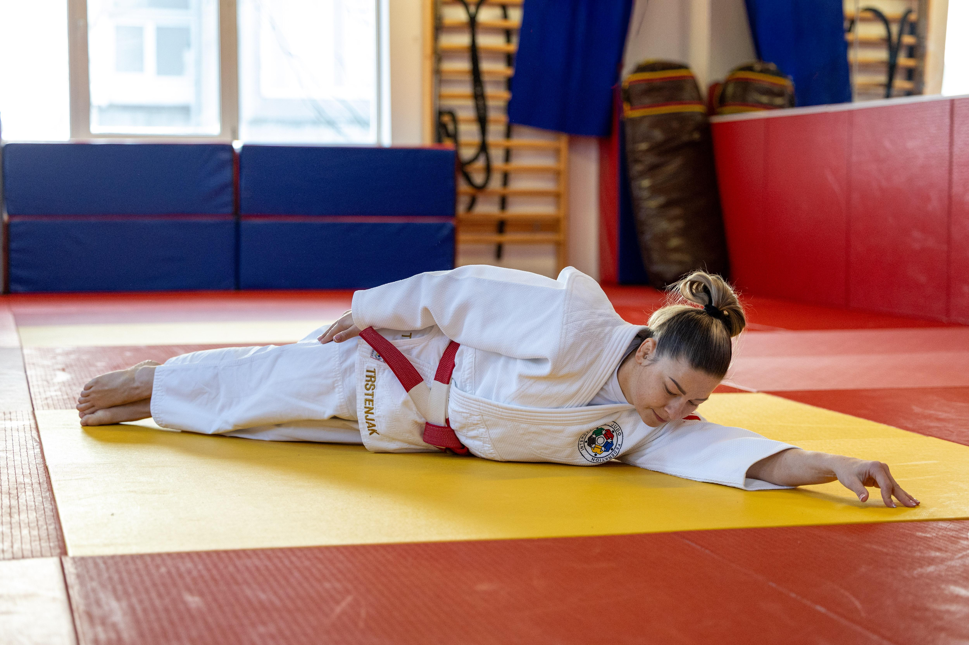
Yuko

Slide 11
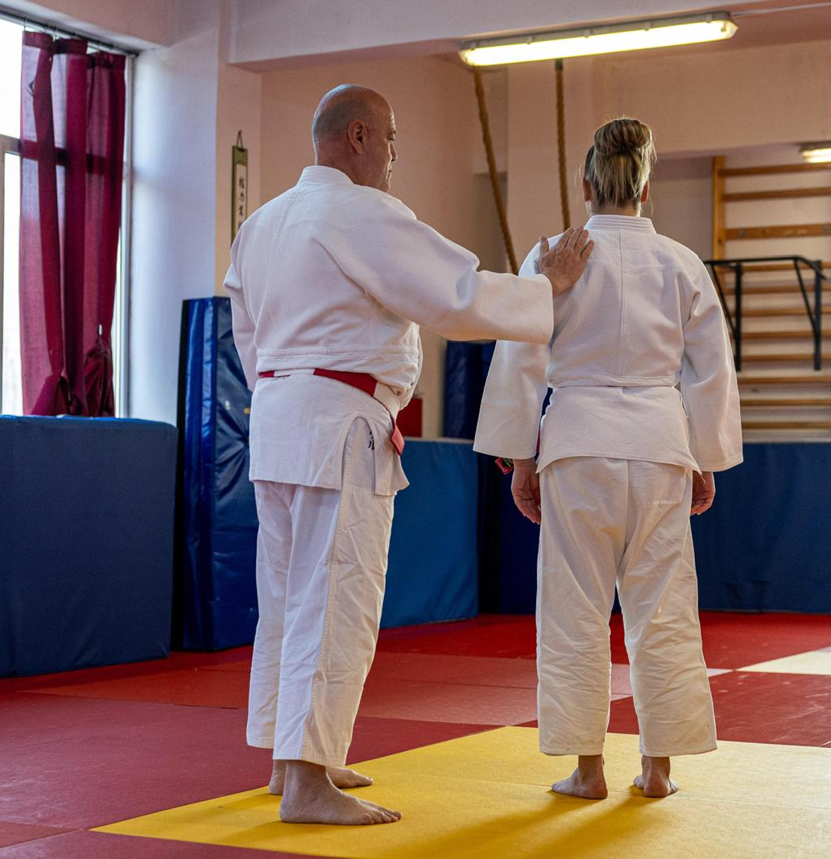
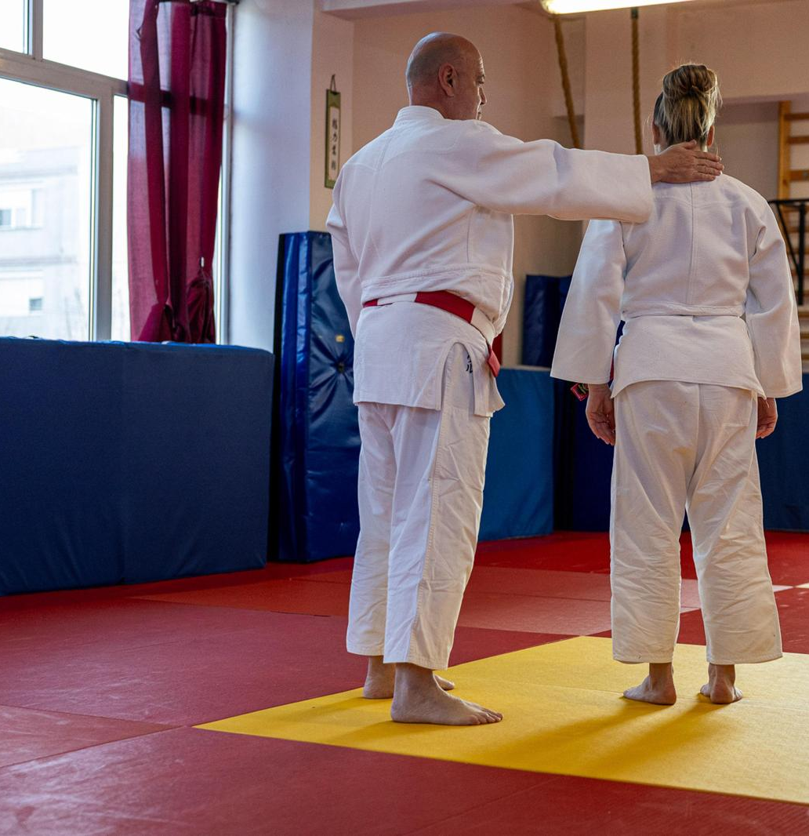
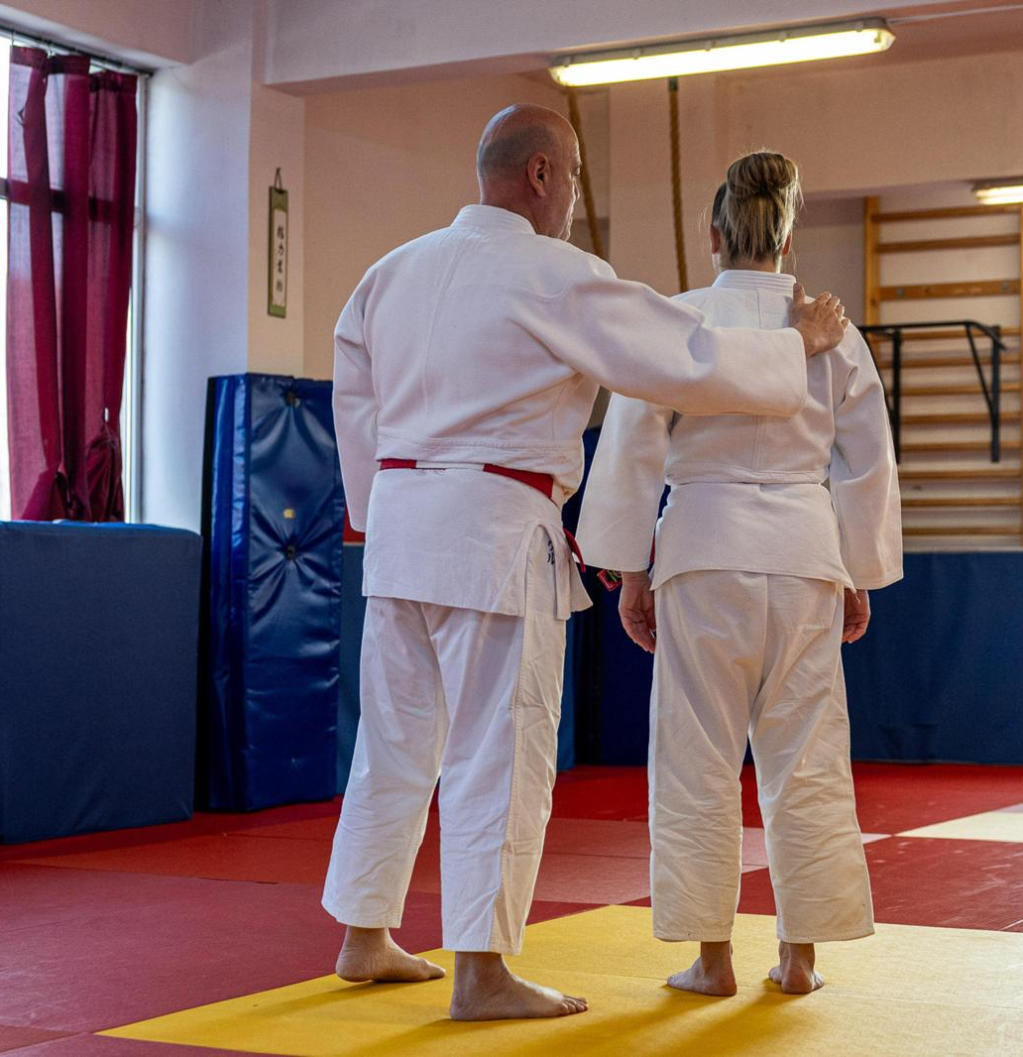
Yuko

Slide 12
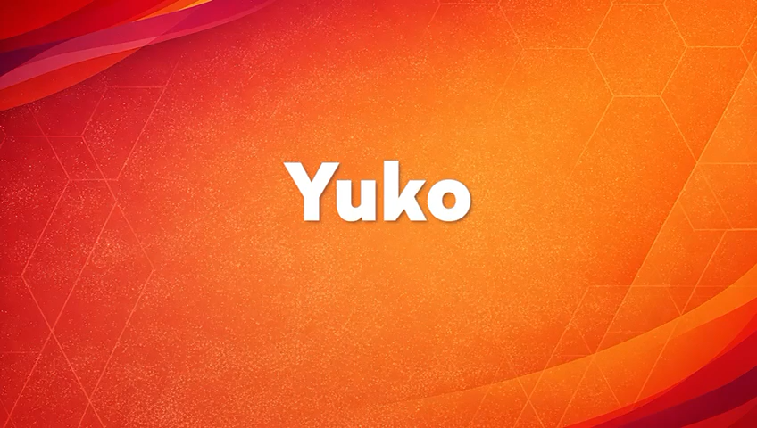

Slide 13
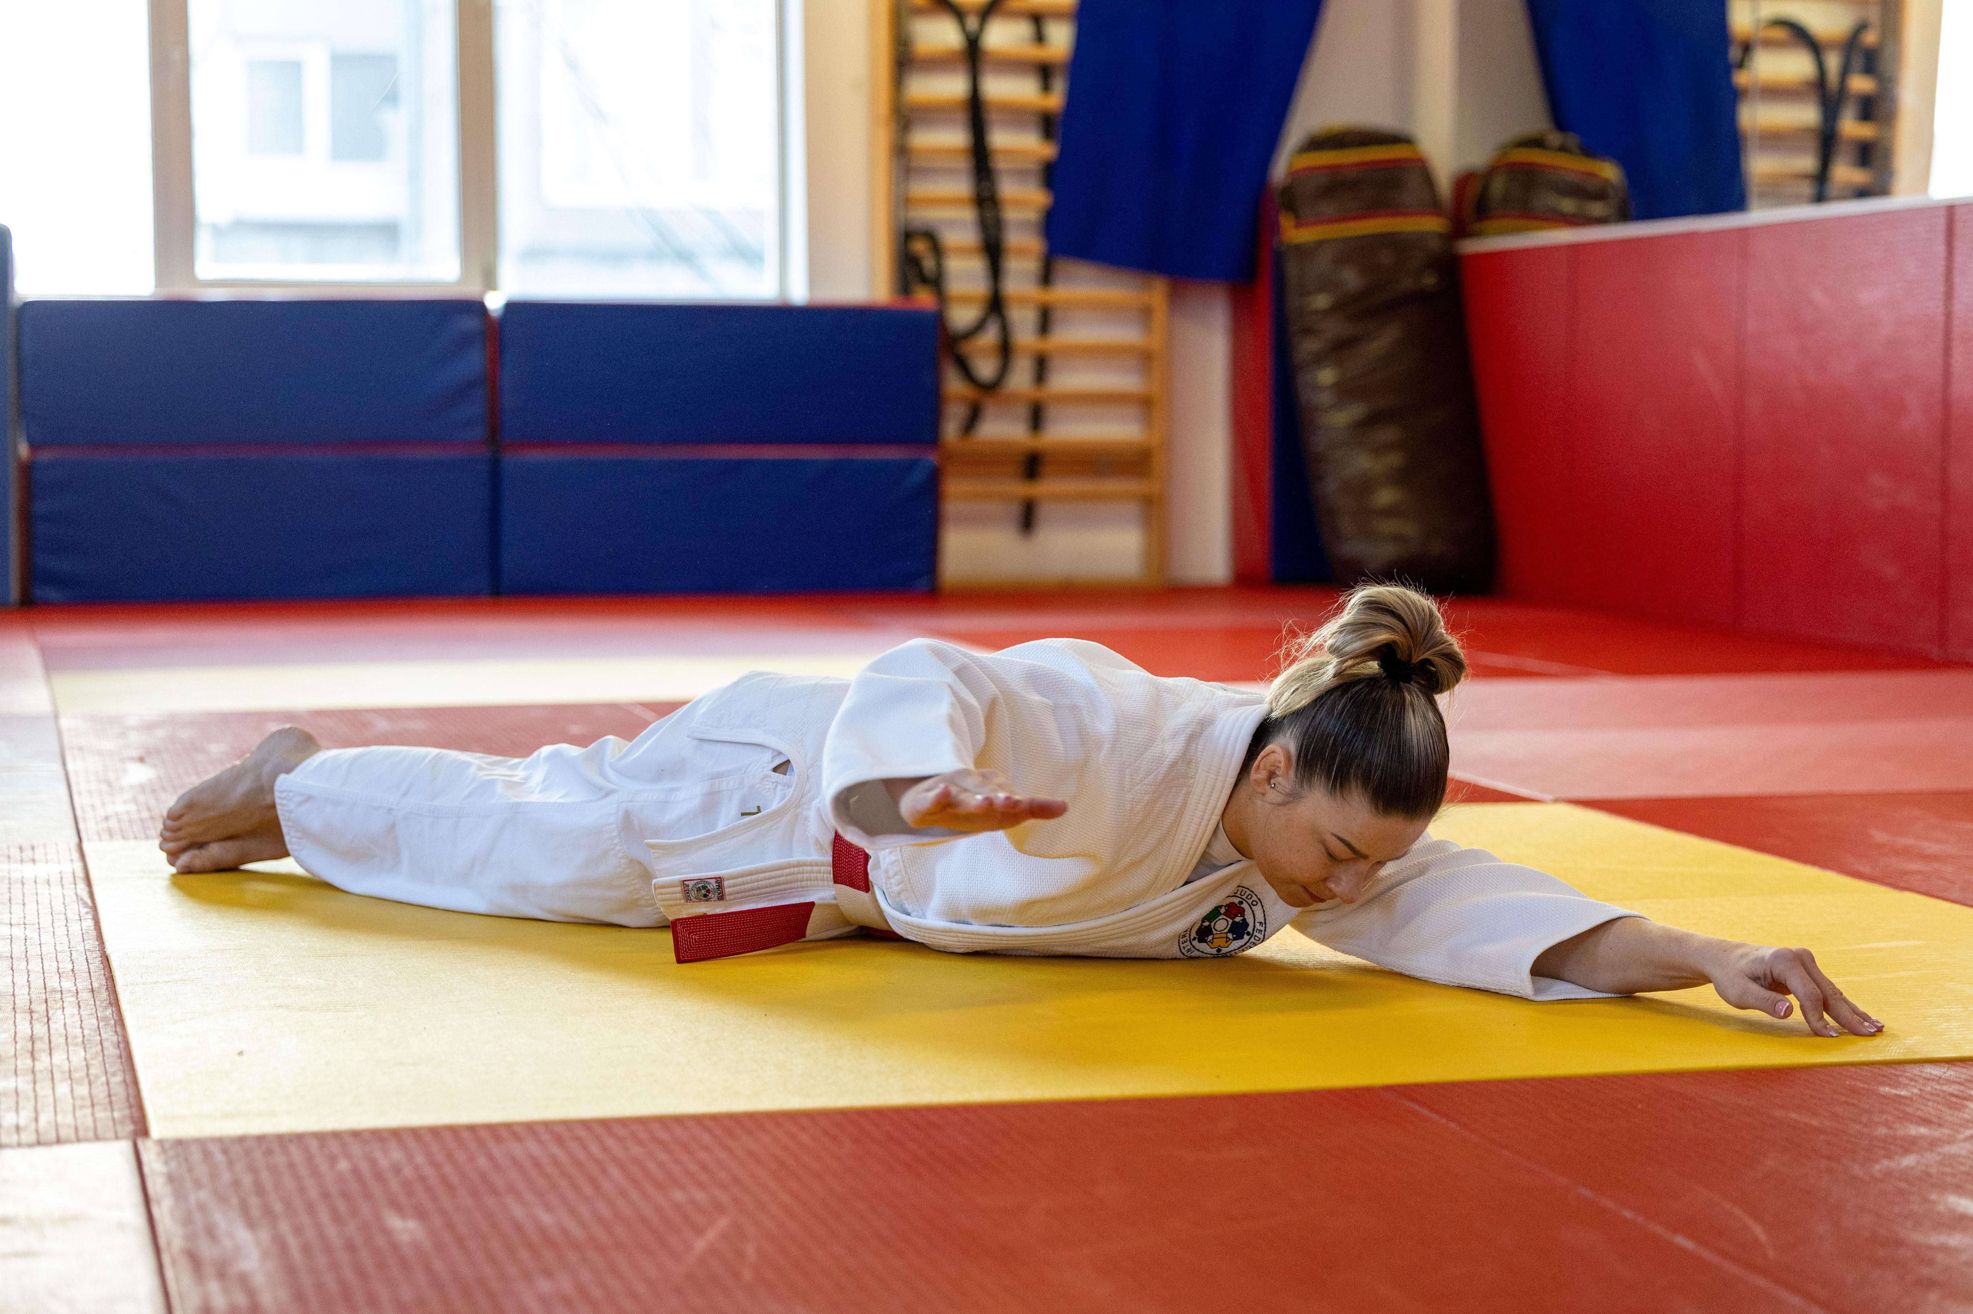
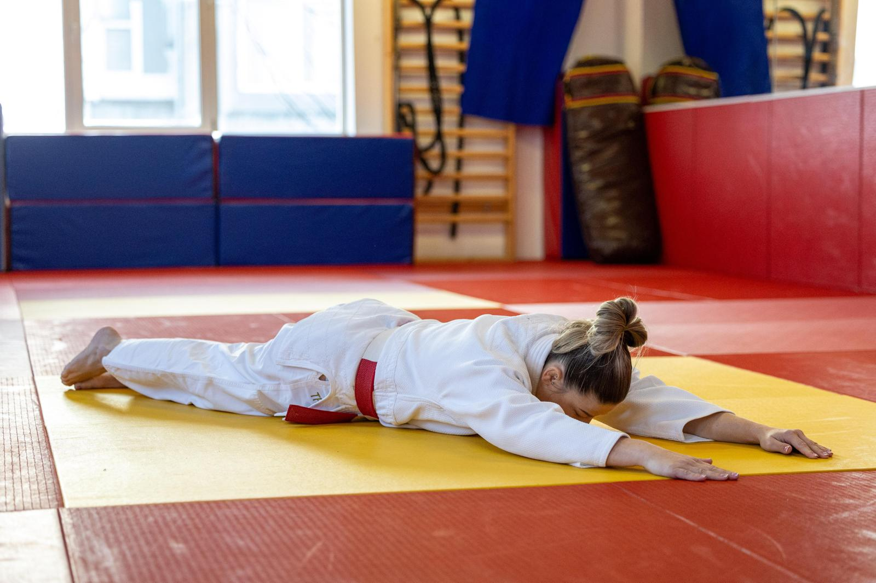
No Yuko

Slide 14
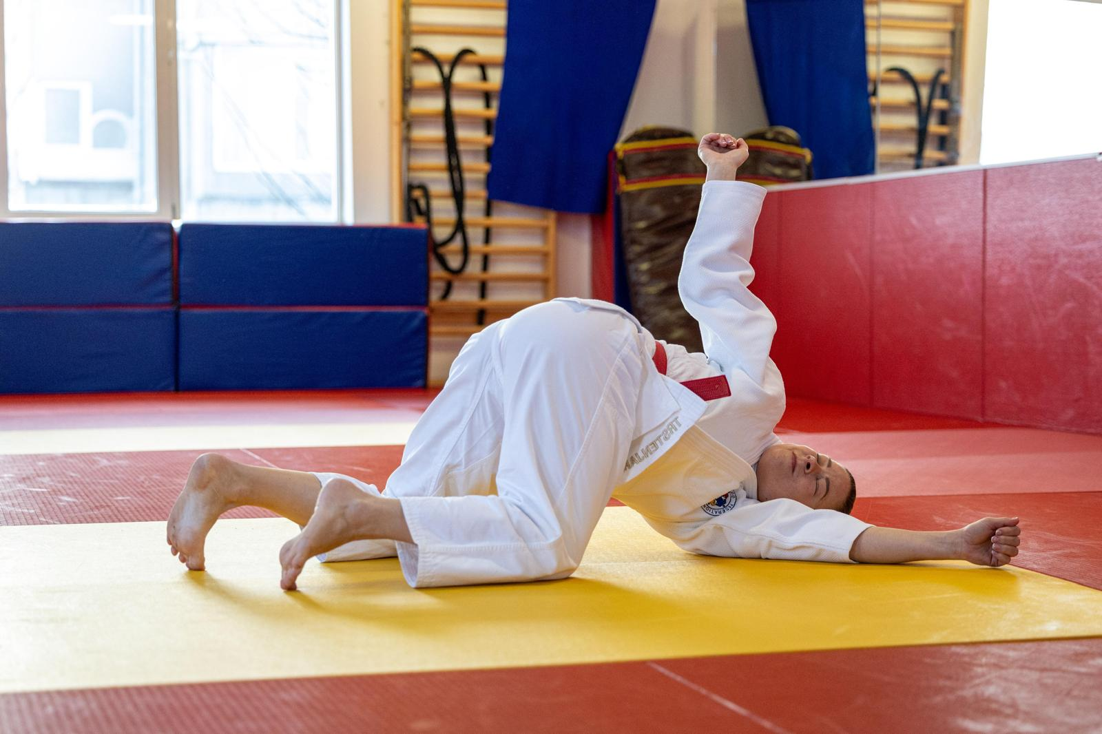
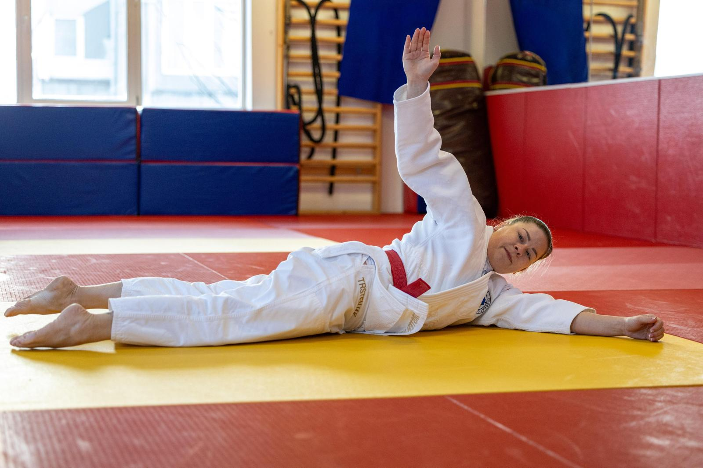
No Yuko

Slide 15
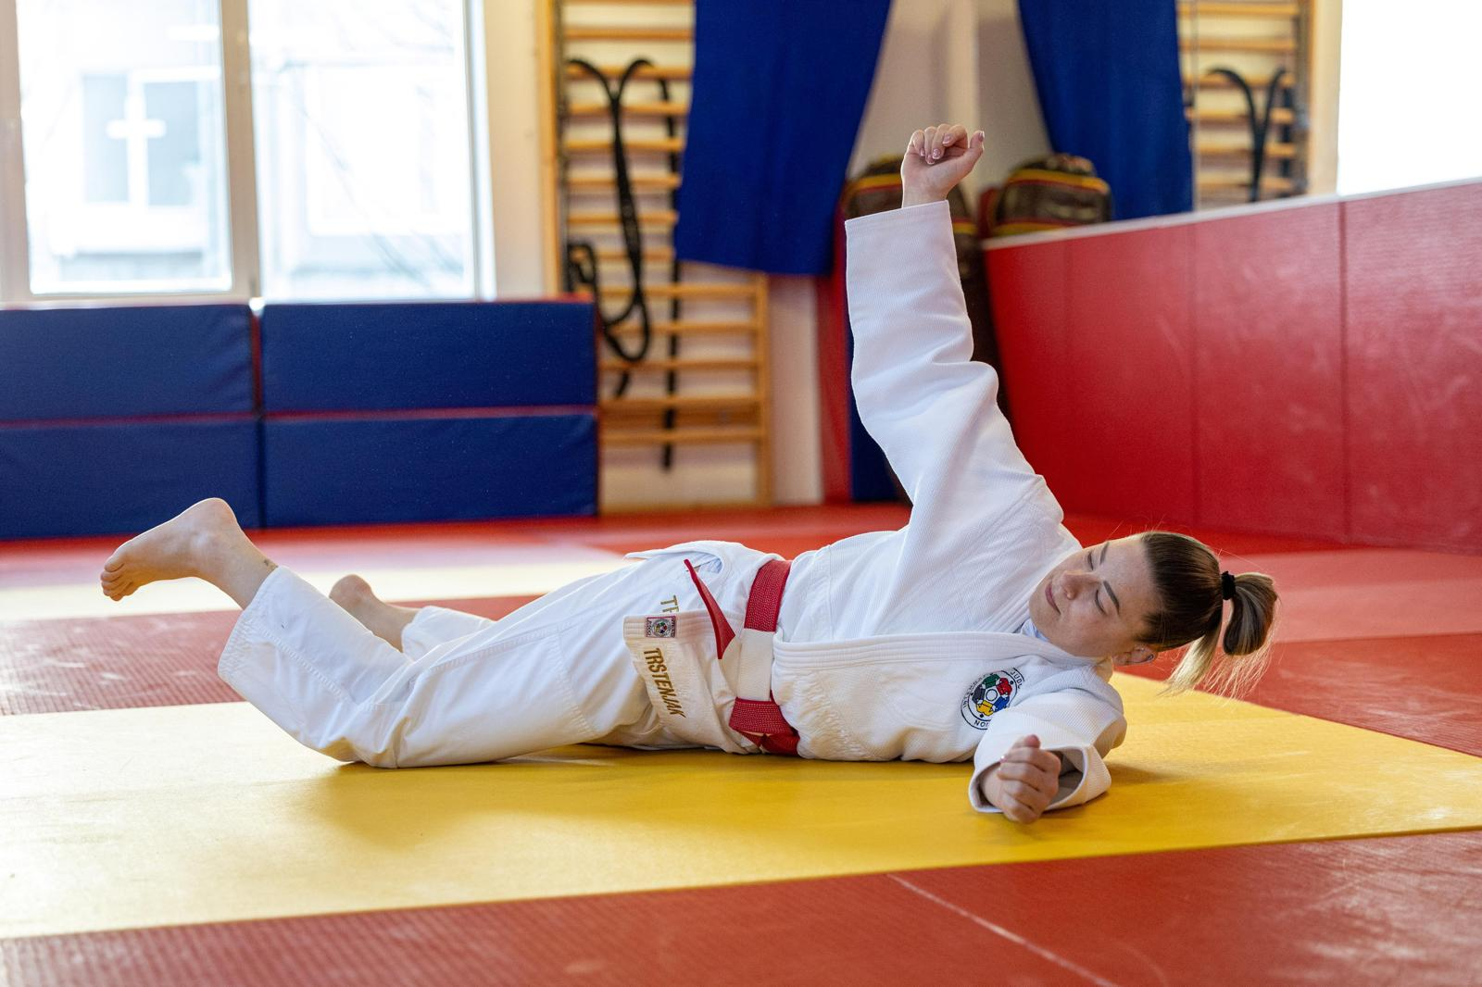
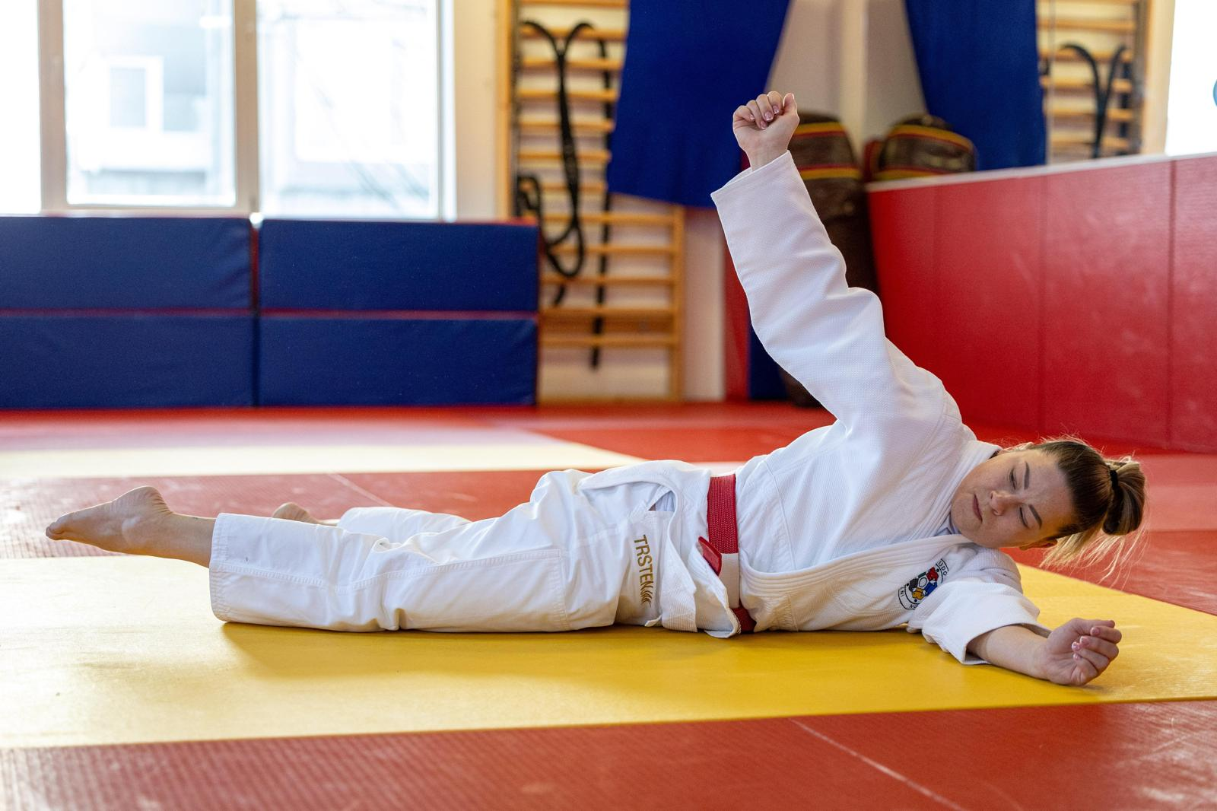
No Yuko

Slide 16
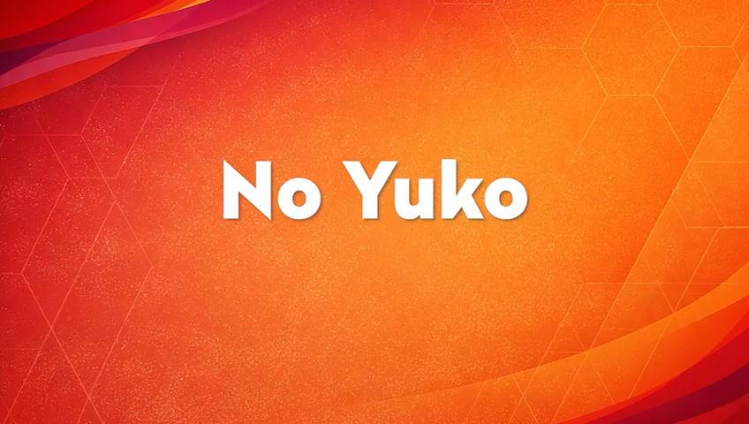

Slide 17
Shido
Se penalizará con shido a los que pierdan deliberadamente tiempo entre Mate y Hajime para romper el ritmo del combate, ya sea quedarse sentado o de rodillas, perder tiempo al ajustarse el judogi o cinturón, o ajustarse el pelo, etc..
La primera vez se dará una advertencia, siendo una segunda vez penalizado con shido.

Slide 18
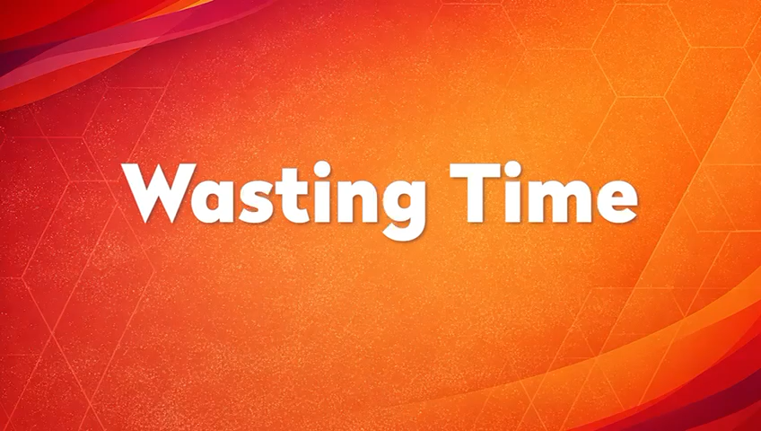

Slide 19
Shido
Se deberá conceder un margen adicional antes de sancionar por falta de agarre, especialmente durante la fase inicial del combate.
Dejan de estar reflejados los 30” sin atacar para dar shido por pasividad…se dejará más tiempo 45” (en realidad nunca se ha sido tan estricto, siempre hemos estado dejando más tiempo)
Situaciones como la ejecución de kata sankaku desde tachi-waza, tendrá la misma valoración que kantsetsu desde tachi-waza. Se penalizará con Shido cuando una acción no implique un alto riesgo para Uke.
Se penalizará con Hansoku-make cuando la acción sea considerada muy peligrosa para Uke, es decir, cuando exista un alto riesgo de lesión grave.

Slide 20
Rotura de agarres
Solo se sancionará con shido la rotura de agarres con dos manos si además se suelta y existe una separación.
Si se mantiene el kumikata tras romper no se sanciona.
Se permiten las roturas de agarres con una sola mano.

Slide 21
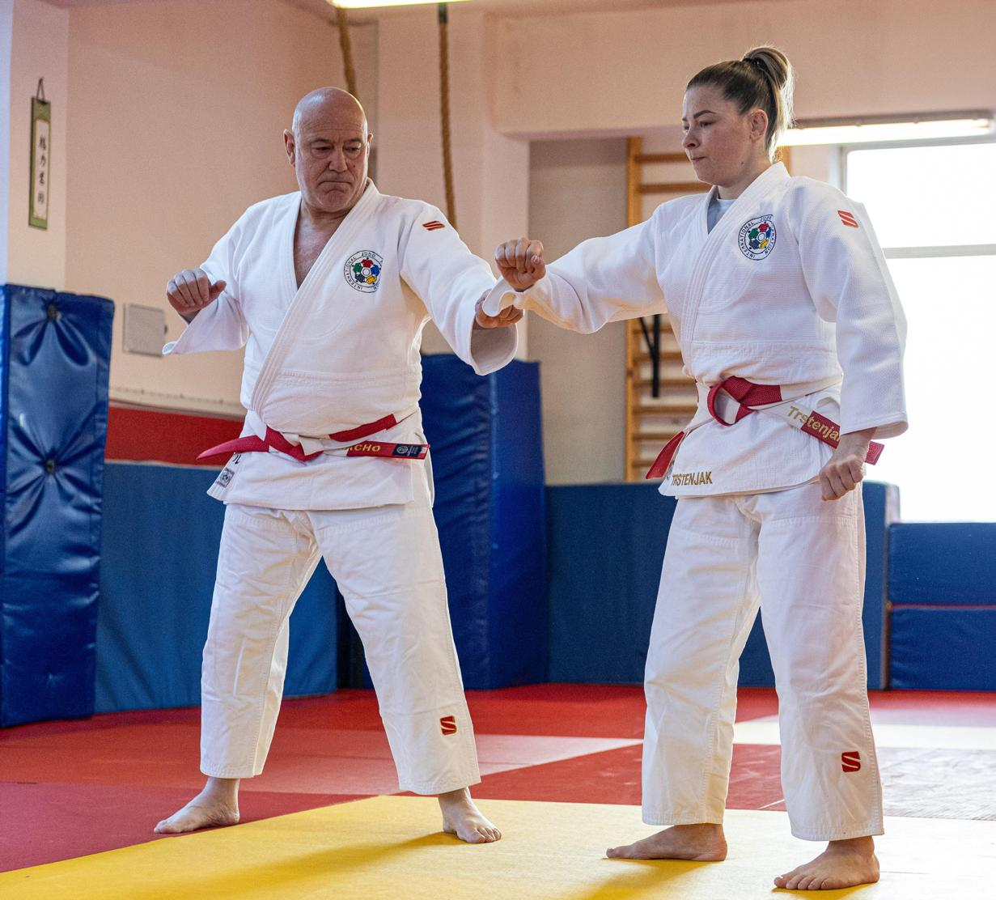
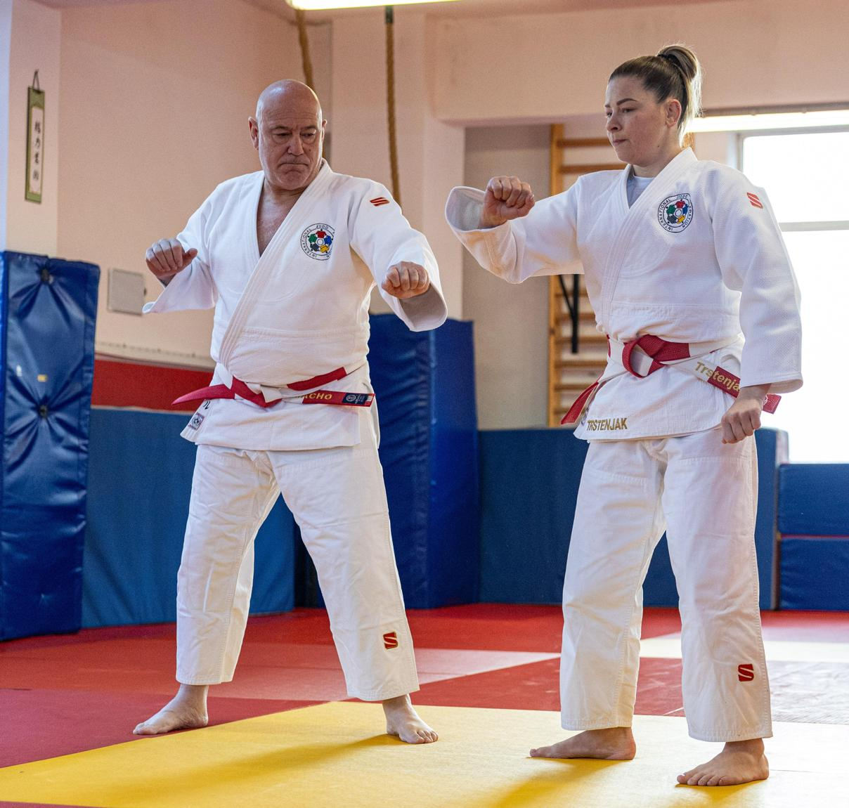
No Shido

Slide 22
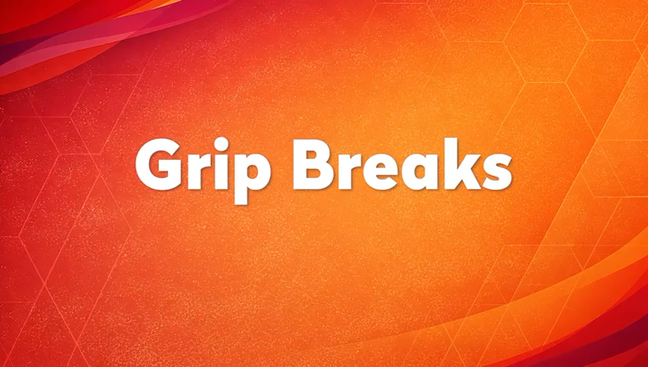

Slide 23
Médico
Solo 2 atenciones médicas por combate (por herida sangrante).
A la 3ª Kiken gachi.
El médico podrá aplicar cualquier tipo de tratamiento.
En casos excepcionales, el comisionado de arbitraje junto con el comisionado deportivo y el comisionado médico podrán permitir una 3ª atención.

Slide 24
No combatividad
Los ataques serios ejecutados en Ne-waza (Osaekomi, Kansetsu o Shime) tendrán el mismo efecto que los ataques realizados en Tachi-waza.
Dichos ataques se considerarán y valorarán como si se tratara de un ataque en tachi waza, aplicándose las mismas disposiciones reglamentarias.

Slide 25
Cuello y columna. Ushiro Sankaku
Ushiro sankaku solo permitido si se aplica shime y Kantsetsu (siempre que no se fuercen las cervicales).
Osaekomi no permitido (cualquier trabajo en el que se fuercen las cervicales), cuando uke levanta la cadera y hace una presión en las cervicales, con o sin Mate previo será Hansoku make.

Slide 26

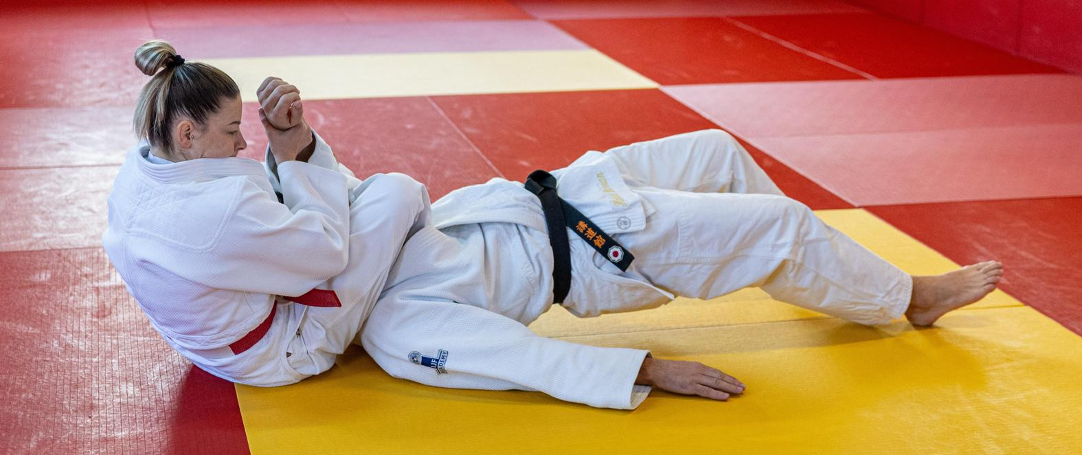
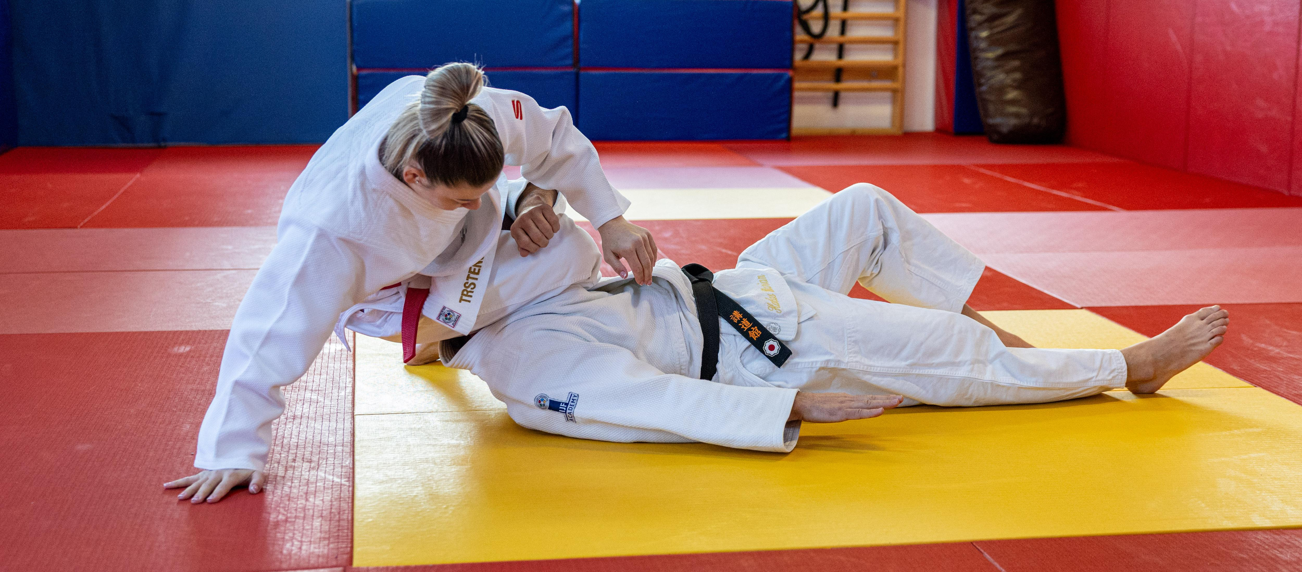
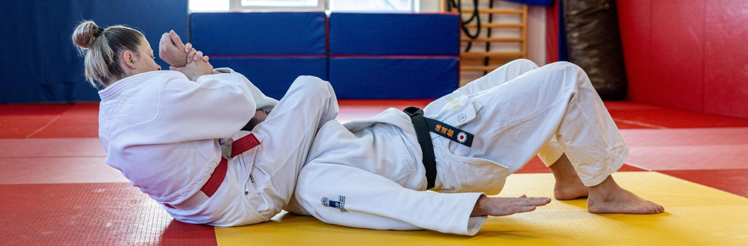
Permitido
No Permitido

Slide 27
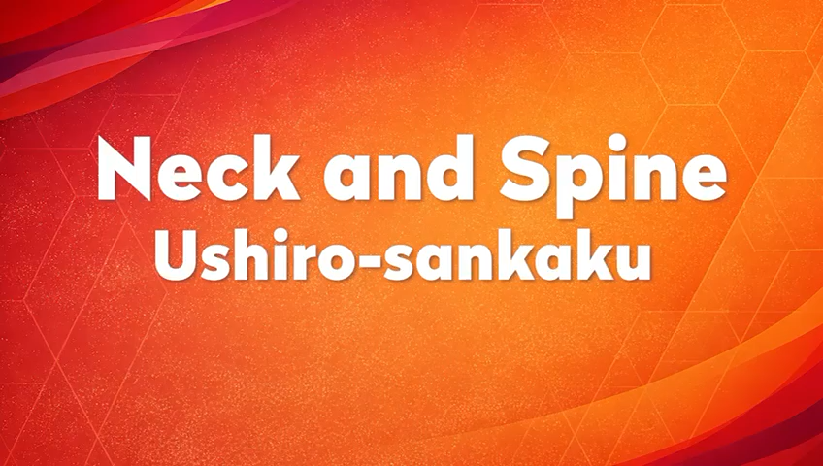

Slide 28


Dudas y preguntas

